Slide 1

전자약정시스템도입
화면설계서 – WEB
비대면
2020.11.18
작성자 : 최정은
작성자 | 검토자 | 승인자 | 최종승인일

Slide 2
■ 개정이력
버전 | 변경내역 | 변경항목 | 작성자 | 변경일자
0.1 | 최초작성 | 신규 | 최정은 | 2020.11.18

Slide 3

로그인
1 | 각 ID/PW input box에 default value → ID : 한글, 특수문자 제외한, 영문 / 숫자 로만 입력, PW : 비밀번호 값 “*” 으로 표시
2 | 인증번호 전송은HR DB에서 휴대전화번호를 확인하여 인증번호 발송 인증번호 입력 대기시간 3분
3 | 인증번호 전송 버튼 선택 전 > 인증번호 재전송 버튼 비활성화
4 | 인증번호 전송 버튼 선택 후 > 인증번호 전송 버튼 비활성화, 4-1: 인증번호 재전송 버튼은 활성
5 | 로그인 시 권한 처리 - 직원(모든 메뉴접근) - 모집인(SA) > 계약관련 내용만 접근 로그인 후 Home으로 이동. 로그인 시 사번,
6 | 사용자 이용신청 → 관리자 목록에 등록
7 | 사용자 이용신청 → 관리자 목록에 등록
8 | 하드웨어 Back key 선택 시 Alert 메시지 출력 “ 앱을 종료하시겠습니까? “ / 예 -> 앱종료 / 아니오 -> 상태유지
세스코 전자계약 시스템
세스코 전자 계약시스템 입니다. 사용을 원하시는 SD 께서는 이용 신청을 통하여 이용하실 수 있습니다.
1
아이디
비밀번호
인증번호
인증번호 전송
3
4
2
03:00
인증번호 재전송
기능 삭제
아이디/패스워드 기준으로만 로그인
로그인
5
6
7
8
이용신청
비밀번호 찾기
문의하기

Slide 4
입력된 정보가 일치하지 않습니다.
아이디 또는 비밀번호가 맞지 않습니다
다시 입력해 주세요
확인
확인
ID/PW 미입력 후
인증번호요청 및 로그인 시도 시
입력한 아이디, 비밀번호가 상이한 경우
SMS 인증 후 로그인해 주세요
SMS 인증번호 입력 시간이
경과되었습니다.
다시 시도해 주세요
인증번호가 맞지 않습니다.
다시 시도해 주세요
확인
확인
확인
인증번호 미입력 후
로그인 시도 시
→ Alert message 출력 후 해당 필드로 커서 이동
인증번호 입력 시간3분이 지나고
로그인 시도 시
입력한 인증번호가 상이한 경우

Slide 5
고객조회
추가서류제출
로그아웃
로그인시 접속되는 첫화면
1
2
3
4
5
6
7
8
홍길동 0000부서 대리
추가서류제출
고객조회
고객번호 입력
추가서류를 간편하게 제출하실 수 있습니다.
계약서
추가서식
세스코 고객 조회 서비스 입니다.
검색
공지사항
more
문의하기
자료실
공지사항 제목을 출력합니다.
공지사항 제목을 출력합니다.
공지사항 제목을 출력합니다
[YYYY. MM. DD]
[YYYY. MM. DD]
[YYYY. MM. DD]
질문사항이 있으시면 질문 주시기 바랍니다.
필요하신 자료를 조회하실 수 있습니다.
Copyright ⓒ CSECO. Co., Ltd.

Slide 6
고객조회
추가서류제출
로그아웃
로그인시 접속되는 첫화면
1
2
3
4
5
6
7
8
홍길동 0000부서 대리
회원정보 조회
고객코드
검색
▼
고객코드, 고객명, 휴대전화 번호로 조회 하실 수 있습니다.
검색결과를 클릭하시면 해당 고객의 상세 내역을 확인 하실 수 있습니다.
고객번호 | 고객명 | 연락처 | 구분 | 계약상태 | 고객이력
123456789 | 홍길동 | 010-1234-1234 | 가정집 | 계약중 | 있음
123456789 | 홍길동 | 010-1234-1234 | 사업체 | 계약해지 | 없음
1
2
3
4
Copyright ⓒ CSECO. Co., Ltd.

Slide 7
고객조회
추가서류제출
로그아웃
로그인시 접속되는 첫화면
1
2
3
4
5
6
7
8
홍길동 0000부서 대리
회원정보 조회
홍길동 고객님의 상세 정보 입니다.
고객 정보
계약 이력
서비스 이력
고객 접촉 이력
계약자 정보
고객코드 | 123456789 | 고객명 | 홍길동
업종유형(대) |  | 고객구분 | 신규, 거래중계약
생년월일 | YYYY.MM.DD | 연락처 | 010-1234-1234
서비스 면적 | 0000 ㎡
서비스 주소 | 서울특별시 역삼로01길
상세주소 | 000빌딩 201호 (역삼동)
상품정보
담당자 정보
담당자명 | 김철수 | 연락처 | 010-1234-1234
이메일 | Myemail@company.com
총비용
200,000원
초기관리
200,000원
정기관리
200,000원
요구사항 정의서
계약현황 위치
대분류 | 중분류 | 계약일 | 계약기간 | 서비스비용
 |  | YYYY.MM.DD | YYYY.MM.DD~YYYY.MM.DD | 100,000원
 |  | YYYY.MM.DD | YYYY.MM.DD~YYYY.MM.DD | 100,000원
다음장에 계속

Slide 8
서비스 비용 정보
로그인시 접속되는 첫화면
1
2
3
4
5
6
7
8
수금일자 | 매월 DD일 | 수금금액 | 100,000원
계산서 발행 | 예 | 분리 발행 | 예
제출구분 | 본사 | 발행사이트 | 스마트빌
발행구분 | 정발행
구분 | 1월 | 2월 | 3월 | 4월 | 5월 | 6월 | 7월 | 8월 | 9월 | 10월 | 11월 | 12월
수금시기
매출사항 | 100,000 | 100,000 | 100,000 | 100,000 | 100,000 | 100,000 | 100,000 | 100,000 | 100,000 | 100,000 | 100,000 | 100,000
서비스항목 등록
그외 서비스 항목 등록은 스크린샷 참조하여 입력 가능하도록 만들어 주시면 됩니다.
신규계약
변경(연장/인상/인하)계약
해지
서비스항목등록

Slide 9
고객조회
추가서류제출
로그아웃
로그인시 접속되는 첫화면
1
2
3
4
5
6
7
8
홍길동 0000부서 대리
회원정보 조회
홍길동 고객님의 상세 정보 입니다.
고객 정보
계약 이력
서비스 이력
고객 접촉 이력
계약
해약
계약일련번호 | 계약대상 | 보기
200103-12345-1234 | 일반방제
계약이력
화면상에 계약일련번호 기준의 리스트
계약대상별은 리스트를 클릭후 상세 내용임
확인
신규계약
변경(연장/인상/인하)계약
해지
서비스항목등록

Slide 10
고객조회
추가서류제출
로그아웃
로그인시 접속되는 첫화면
1
2
3
4
5
6
7
8
홍길동 0000부서 대리
회원정보 조회
홍길동 고객님의 상세 정보 입니다.
고객 정보
계약 이력
서비스 이력
고객 접촉 이력
계약이력 상세
계약일련번호 | 200103-12345-1234 | 계약일자 | YYYY-MM-DD
계약시작일자 | YYYY-MM-DD | 계약종료일자 | YYYY-MM-DD
계약대상 | 일반방제 | 계약종류 | 매월
옵션 | 없음 | 초기횟수 | 0
초기계약금 |  | 정기횟수
정기계약금
계약이력 상세는 계약 대상별의 리스트 형태로 나와야 함
년간 작업 계획
구분 | 1월 | 2월 | 3월 | 4월 | 5월 | 6월 | 7월 | 8월 | 9월 | 10월 | 11월 | 12월
작업횟수 | 1 | 1 | 1 | 1 | 1 | 1 | 1 | 1 | 1 | 1 | 1 | 1
다음장에 계속

Slide 11

로그인시 접속되는 첫화면
1
2
3
4
5
6
7
8
월별 작업 내역 상세
설치요청일자 : YYYY-MM-DD
환기형설치여부 : 아니오
설치요청사항설치요청사항 설치요청사항설치요청사항 설치요청사항설치요청사항 설치요청사항설치요청사항 설치요청사항설치요청사항 설치요청사항설치요청사항 설치요청사항설치요청사항 설치요청사항설치요청사항 설치요청사항설치요청사항 설치요청사항설치요청사항 설치요청사항설치요청사항 설치요청사항설치요청사
계약특이사항 계약특이사항 계약특이사항 계약특이사항 계약특이사항 계약특이사항 계약특이사항 계약특이사항 계약특이사항 계약특이사항 계약특이사항 계약특이사항 계약특이사항 계약특이사항 계약특이사항 계약특이사항 계약특이사항 계약특이사항 계약특이사항
서비스항목 등록
장비 | 계약수량 | 계약기간 | 색상 | 구획-대 | 구획-중 | 구획-소 | 구획-세 | 설치타임 | 벽면타입 | 사진옵션 | 설치위치 | 특이사항
작업횟수 | 1 | 1년 | 화이트 | 홀 | 홀 | 홀 |  |  |  |  | 보기 | 보기
내용을 출력합니다. 내용을 출력합니다. 내용을 출력합니다.
일정 방문정보
서비스 요청일 | YYYY-MM-DD
방문시 주의사항
SC 확정통화 요청일 | YYYY-MM-DD
SD 동행여부 | ○ 예 ○ 아니오
다음장에 계속

Slide 12
로그인시 접속되는 첫화면
1
2
3
4
5
6
7
8
계약협의사항
고객 협의 서비스 사항
전기/기타작업협의 여부 | ○ 예 ○ 아니오
고객사 전기작업 협의자
고객사 전기작업 협의자 연락처
설치장비 세부사항내용
서비스항목 등록
010
서바스 제공 범위
업장전체면적 / 추가 및 제외구역 유뮤 | 업장 면적 ㎡ 제외 유무 ○ 있음 ○ 없음
추가 및 제외구역
신규계약
변경(연장/인상/인하)계약
해지
서비스항목등록

Slide 13
고객조회
추가서류제출
로그아웃
로그인시 접속되는 첫화면
1
2
3
4
5
6
7
8
홍길동 0000부서 대리
회원정보 조회
홍길동 고객님의 상세 정보 입니다.
고객 정보
계약 이력
서비스 이력
고객 접촉 이력
계약별 상세 정보 조회
계약
해약
계약일련번호 | 200103-12345-1234 | 계약일자 | YYYY-MM-DD
계약시작일자 | YYYY-MM-DD | 계약종료일자 | YYYY-MM-DD
계약대상 | 일반방제 | 계약종류 | 매월
옵션 | 없음 | 초기횟수 | 0
초기계약금 |  | 정기횟수
정기계약금
계약일련번호 | 계약대상 | 보기
200103-12345-1234 | 일반방제
확인
확인
신규계약
변경(연장/인상/인하)계약
해지
서비스항목등록

Slide 14
고객조회
추가서류제출
로그아웃
로그인시 접속되는 첫화면
1
2
3
4
5
6
7
8
홍길동 0000부서 대리
회원정보 조회
홍길동 고객님의 상세 정보 입니다.
고객 정보
계약 이력
서비스 이력
고객 접촉 이력
정기작업
고객요청작업
작업일자 | 루트 운영자 | 서비스시간 | 고객확인일자
200103-12345-1234 | 홍길동 | YYYY-MM-DD hh:mm ~ YYYY-MM-DD hh:mm | YYYY-MM-DD
200103-12345-1234 | 홍길동 | YYYY-MM-DD hh:mm ~ YYYY-MM-DD hh:mm | YYYY-MM-DD
200103-12345-1234 | 홍길동 | YYYY-MM-DD hh:mm ~ YYYY-MM-DD hh:mm | YYYY-MM-DD
200103-12345-1234 | 홍길동 | YYYY-MM-DD hh:mm ~ YYYY-MM-DD hh:mm | YYYY-MM-DD
200103-12345-1234 | 홍길동 | YYYY-MM-DD hh:mm ~ YYYY-MM-DD hh:mm | YYYY-MM-DD
더보기
신규계약
변경(연장/인상/인하)계약
해지
서비스항목등록

Slide 15
고객조회
추가서류제출
로그아웃
로그인시 접속되는 첫화면
1
2
3
4
5
6
7
8
홍길동 0000부서 대리
회원정보 조회
홍길동 고객님의 상세 정보 입니다.
고객 정보
계약 이력
서비스 이력
고객 접촉 이력
정기작업
작업일자 | YYYY-MM-DD | 루트운영자 | 홍길동
부가서비스 |  | 서비스시간 | YYYY-MM-DD hh:mm ~ YYYY-MM-DD hh:mm
고객확인일자 | YYYY-MM-DD | 고객확인자 | 김철수
작업 내역을 출력합니다.
신규계약
변경(연장/인상/인하)계약
해지
서비스항목등록

Slide 16
고객조회
추가서류제출
로그아웃
로그인시 접속되는 첫화면
1
2
3
4
5
6
7
8
홍길동 0000부서 대리
회원정보 조회
홍길동 고객님의 상세 정보 입니다.
고객 정보
계약 이력
서비스 이력
고객 접촉 이력
정기작업
고객요청작업
작업일자 | 루트 운영자 | 서비스시간 | 고객확인일자
200103-12345-1234 | 홍길동 | YYYY-MM-DD hh:mm ~ YYYY-MM-DD hh:mm | YYYY-MM-DD
200103-12345-1234 | 홍길동 | YYYY-MM-DD hh:mm ~ YYYY-MM-DD hh:mm | YYYY-MM-DD
200103-12345-1234 | 홍길동 | YYYY-MM-DD hh:mm ~ YYYY-MM-DD hh:mm | YYYY-MM-DD
200103-12345-1234 | 홍길동 | YYYY-MM-DD hh:mm ~ YYYY-MM-DD hh:mm | YYYY-MM-DD
200103-12345-1234 | 홍길동 | YYYY-MM-DD hh:mm ~ YYYY-MM-DD hh:mm | YYYY-MM-DD
더보기
신규계약
변경(연장/인상/인하)계약
해지
서비스항목등록

Slide 17
고객조회
추가서류제출
로그아웃
로그인시 접속되는 첫화면
1
2
3
4
5
6
7
8
홍길동 0000부서 대리
회원정보 조회
홍길동 고객님의 상세 정보 입니다.
고객 정보
계약 이력
서비스 이력
고객 접촉 이력
고객요청 작업
작업일자 | YYYY-MM-DD | 루트운영자 | 홍길동
부가서비스 |  | 서비스시간 | YYYY-MM-DD hh:mm ~ YYYY-MM-DD hh:mm
고객확인일자 | YYYY-MM-DD | 고객확인자 | 김철수
작업 내역을 출력합니다.
신규계약
변경(연장/인상/인하)계약
해지
서비스항목등록

Slide 18
고객조회
추가서류제출
로그아웃
로그인시 접속되는 첫화면
1
2
3
4
5
6
7
8
홍길동 0000부서 대리
회원정보 조회
홍길동 고객님의 상세 정보 입니다.
고객 정보
계약 이력
서비스 이력
고객 접촉 이력
고객접촉 이력 목록
접촉구분 | 접촉일자 | 접촉시간 | 접촉사원
일정통화 | YYYY-MM-DD | Hh:mm | 홍길동
VOC | YYYY-MM-DD | Hh:mm | 홍길동
고객접촉 이력은 스크린샷 기준으로 조회기능 필요하며(라디오 버튼 선택 포함 ), 기간은 기본 1년으로 하고 일자 변경하여 조회할 수 있어야 함
조회된 리스트를 클릭하면 접촉이력의 상세내용을 볼 수 있어야 함
더보기
신규계약
변경(연장/인상/인하)계약
해지
서비스항목등록

Slide 19
고객조회
추가서류제출
로그아웃
로그인시 접속되는 첫화면
1
2
3
4
5
6
7
8
홍길동 0000부서 대리
회원정보 조회
홍길동 고객님의 상세 정보 입니다.
고객 정보
계약 이력
서비스 이력
고객 접촉 이력
서비스내용
작업 내역을 출력합니다.
신규계약
변경(연장/인상/인하)계약
해지
서비스항목등록

Slide 20
가정집
상품추가하기 입력 필드 디자인

Slide 21
로그인시 접속되는 첫화면
1
2
3
4
5
6
7
8
상품별 입력 구성
가정집
해충방제서비스
상품추가하기
가정집
유형 |  | 상품명
관리기간/방문횟수 | / | 서비스면적
서비스비용
서비스 상세 | □ 쥐 □ 미국바퀴 □ 독일바퀴 □ 일본바퀴 □ 애집개미 □ 검정개미 □ 유령개미 □ 쥐며느리 □ 집게벌래 □ 귀뚜라미 □ 지네 □ 노래기 □ 곱등이 □ 집먼지진드기 □ 먼지더드미 □ 흡혈진드기 □ 빈대 □ 권련침벌 □ 기타해충
고객코드
특수해충 빈대
▼
▼
1년
10 회
실내
평
㎡
실외
평
㎡
총
원
입력 코드에 따른 총액 산식이 필요 합니다.

Slide 22
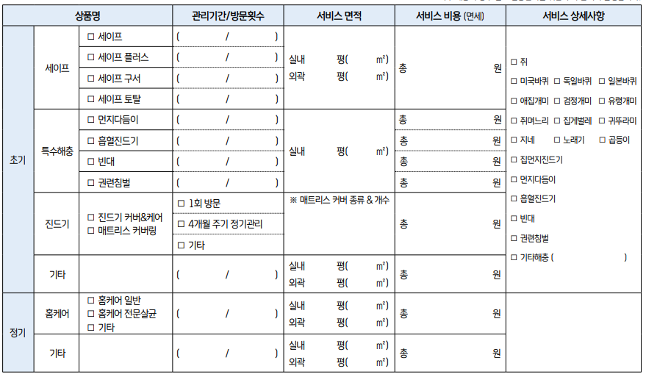
해충방제서비스

Slide 23
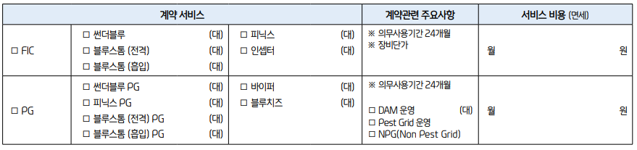
로그인시 접속되는 첫화면
1
2
3
4
5
6
7
8
상품별 입력 구성
가정집
해충방제 상품 공급 서비스
상품추가하기
상품선택
주요사항
서비스 비용
PG
▼
썬더블루
▼
대
의무사용 24개월
장비단가
대
DAM
▼
대
월
원
입력 코드에 따른 총액 산식이 필요 합니다.

Slide 24
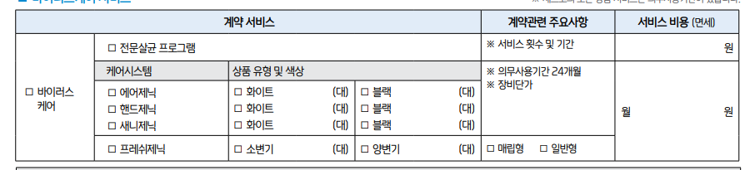
로그인시 접속되는 첫화면
1
2
3
4
5
6
7
8
상품별 입력 구성
가정집
바이러스 케어 서비스
상품추가하기
전문살균 프로그램
서비스 기간 및 횟수
서비스 비용(면세)
▼
1년
/
10 회
이용함
원
케어 시스템 |  | 상품유형/색상
계약관련 주요사항
서비스 비용
▼
▼
화이트
대
에어제닉
▼
블랙
대
의무사용기간 24개월 □
장비단가
형태
원
▼
일반형
월
원
입력 코드에 따른 총액 산식이 필요 합니다.

Slide 25
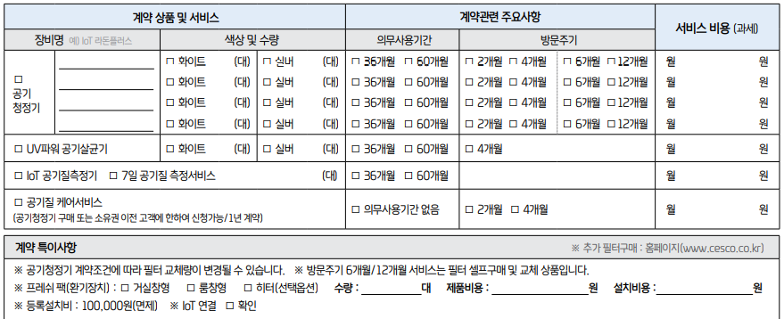
로그인시 접속되는 첫화면
1
2
3
4
5
6
7
8
상품별 입력 구성
가정집
공기질 서비스

Slide 26
로그인시 접속되는 첫화면
1
2
3
4
5
6
7
8
상품별 입력 구성
가정집
공기질 서비스
상품추가하기
장비명 |  | 색상/수량
의무사용기간 |  | 방문주기
서비스 비용
계약특이사항
▼
▼
공기청정기
화이트
대
장비명을 입력하세요
▼
실버
대
▼
▼
30개월
2개월
월
원
프레쉬팩
▼
수량
제품비용
원
거실창형
대
설치비용
원
IOT 연결
미확인
입력 코드에 따른 총액 산식이 필요 합니다.

Slide 27
사업체
상품추가하기 입력 필드 디자인

Slide 28
로그인시 접속되는 첫화면
1
2
3
4
5
6
7
8
상품별 입력 구성
사업체
입력 코드에 따른 총액 산식이 필요 합니다.
해충방제서비스
상품추가하기
계약서비스 |  | 서비스 특이사항
□ 쥐 □ 바퀴 □ 개미
빈대 관리 프로그램
빈대 제거프로그램(발생시 별도 진행) | □ 제거프로그램
초파리 | □ 초기방제 1회
저곡해충 관리프로그램 □ 나방류 □ 비틀류 □ M-KIT | □ 정기관리 매월
저곡해충 제거프로그램 □ I-KIT □ P-Patch | □ 제거프로그램
저곡해충 추가서비스
기타해충 | □ 초기방제
 | □ 정기관리
○ 초기방제 4회
○ 정기관리 매월
○ 기타
월
원
○ 초기방제 3회
○ 정기관리 4개월
월
원
월
원
월
원
월
원
원
이용하기
원
월
원
월
원

Slide 29
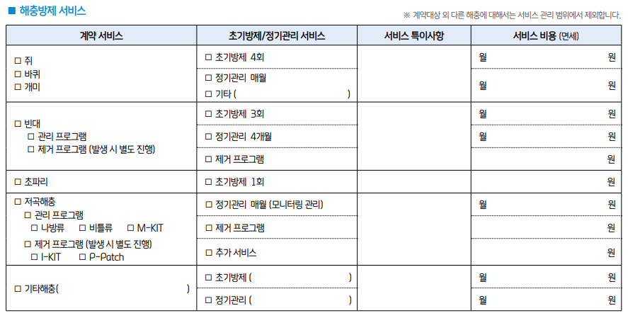
해충방제서비스
사업체

Slide 30
상품별 입력 구성
사업체
해충방제 상품 공급 서비스
상품추가하기
상품선택
주요사항
서비스 비용
PG
▼
썬더블루
▼
대
의무사용 24개월
장비단가
대
DAM
▼
대
월
원

Slide 31
로그인시 접속되는 첫화면
1
2
3
4
5
6
7
8
상품별 입력 구성
사업체
공기질 서비스

Slide 32
로그인시 접속되는 첫화면
1
2
3
4
5
6
7
8
상품별 입력 구성
사업체
공기질 서비스
상품추가하기
장비명 |  | 색상/수량
의무사용기간 |  | 방문주기
서비스 비용
계약특이사항
▼
▼
공기청정기
화이트
대
장비명을 입력하세요
▼
실버
대
▼
▼
30개월
2개월
월
원
프레쉬팩
▼
수량
제품비용
원
거실창형
대
설치비용
원
IOT 연결
미확인
입력 코드에 따른 총액 산식이 필요 합니다.

Slide 33
로그인시 접속되는 첫화면
1
2
3
4
5
6
7
8
상품별 입력 구성
사업체
서비스 결과 제공물
서비스확인서 | □ 문자 □ 메일 | 소득증명서 | □ 문자 □ 메일
서비스 리포트 | □ 문자 □ 메일 | 공기질 결과 리포트 | □ 문자 □ 메일
서비스리포트(공기질) | □ 문자 □ 메일

Slide 34
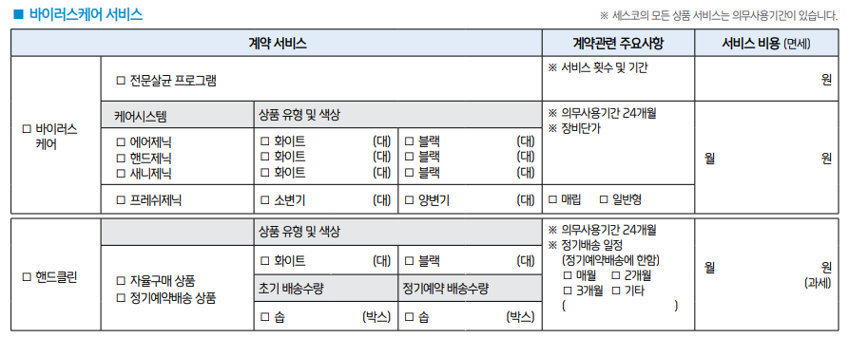
상품별 입력 구성
사업체
이용 방식이 필요 합니다.
바이러스 케어 서비스 도 아래 항목을 두가지 다 선택 할 수 있음

Slide 35
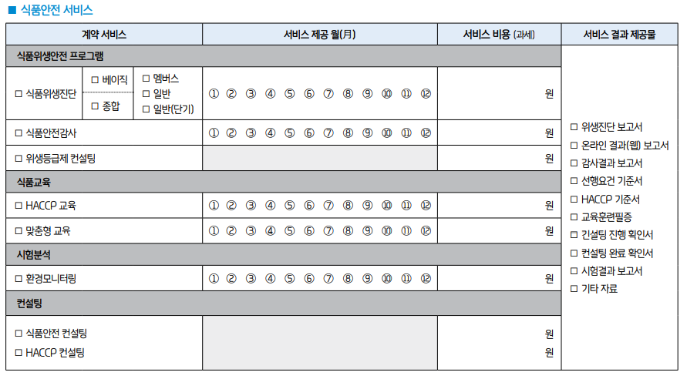
상품별 입력 구성
사업체
이용 방식이 필요 합니다.
식품안전 서비스도 다중 선택 가능

Slide 36
■ 계약서 PDF 생성 시 필수 입력란
신규계약

Slide 37
고객조회
추가서류제출
로그아웃
로그인시 접속되는 첫화면
1
2
3
4
5
6
7
8
홍길동 0000부서 대리
전자계약 – 신규
가정집
사업체
가정집 신규 계약을 위한 계약서를 적성 합니다. 클릭하시면 시작합니다.
사업체 신규 계약을 위한 계약서를 적성 합니다. 클릭하시면 시작합니다.
아이콘
아이콘
신규계약
변경(연장/인상/인하)계약
해지
서비스항목등록

Slide 38
고객조회
추가서류제출
로그아웃
로그인시 접속되는 첫화면
1
2
3
4
5
6
7
8
홍길동 0000부서 대리
전자계약 – 신규 - 가정집
계약자정보
상품정보
납입정보
첨부문서등록
계약서작성
계약완료
고객 정보 입력
2
성명이름*
KIM GO GEAK
회원검색
서비스주소*
우편번호
주소 정보란
상세 주소란
연락처
무선
010
-
▼
▼
생년월일
성별
남
여
고객구분
▼
업종유형
서비스 면적
㎡
담당자 정보 입력
성명이름*
이메일*
@
▼
연락처
무선
010
-
▼
▼
다음

Slide 39
고객조회
추가서류제출
로그아웃
로그인시 접속되는 첫화면
1
2
3
4
5
6
7
8
홍길동 0000부서 대리
전자계약 - 신규
계약자정보
상품정보
납입정보
첨부문서등록
계약서작성
계약완료
상품 정보 입력
해충방제서비스
상품추가하기
유형 |  | 상품명
관리기간/방문횟수 | / | 서비스면적
서비스비용
서비스 상세 | □ 쥐 □ 미국바퀴 □ 독일바퀴 □ 일본바퀴 □ 애집개미 □ 검정개미 □ 유령개미 □ 쥐며느리 □ 집게벌래 □ 귀뚜라미 □ 지네 □ 노래기 □ 곱등이 □ 집먼지진드기 □ 먼지더드미 □ 흡혈진드기 □ 빈대 □ 권련침벌 □ 기타해충
고객코드
특수해충 빈대
▼
▼
1년
10 회
실내
평
㎡
실외
평
㎡
총
원
X
다음장에 계속

Slide 40
해충방제 상품 공급 서비스
상품추가하기
로그인시 접속되는 첫화면
1
2
3
4
5
6
7
8
상품선택
주요사항
서비스 비용
PG
▼
썬더블루
▼
대
의무사용 24개월
장비단가
대
DAM
▼
대
월
원
X
바이러스 케어 서비스
상품추가하기
전문살균 프로그램
서비스 기간 및 횟수
서비스 비용(면세)
▼
1년
/
10 회
이용함
원
케어 시스템 |  | 상품유형/색상
계약관련 주요사항
서비스 비용
▼
▼
화이트
대
에어제닉
▼
블랙
대
의무사용기간 24개월 □
장비단가
형태
원
▼
일반형
월
원
다음장에 계속
X

Slide 41
로그인시 접속되는 첫화면
1
2
3
4
5
6
7
8
공기질 서비스
상품추가하기
장비명 |  | 색상/수량
의무사용기간 |  | 방문주기
서비스 비용
계약특이사항
▼
▼
공기청정기
화이트
대
장비명을 입력하세요
▼
실버
대
▼
▼
30개월
2개월
월
원
프레쉬팩
▼
수량
제품비용
원
거실창형
대
설치비용
원
IOT 연결
미확인
상품정보 화면에 표준/비표준 입력을 할 수 있는 항목 추가
이전
다음
상품정보 입력 후 입력받은 항목 기준의 저장기능 과 계약서 확정(계약진행 ) 을 할 수 있는 버튼 추가
입력받은 항목으로 견적서(1회성으로 저장안함 ) 를 출력 할 수 있는 버튼 추가

Slide 42
고객조회
추가서류제출
로그아웃
로그인시 접속되는 첫화면
1
2
3
4
5
6
7
8
홍길동 0000부서 대리
전자계약 - 신규
계약자정보
상품정보
납입정보
첨부문서등록
계약서작성
계약완료
서비스대금 납입 정보 입력
결제구분*
자동이체
카드
예금주명
카드소유자명
관계
▼
결제일
매월 20일
매월 23일
매월 27일
매월 18일
매월 27일
완납
증빙유형
현금영수증
개인소득공제용
▼
▼
연락처
무선
010
-
▼
▼
성명
관계
▼
담당자
미확인
계약서수령*
이메일
SMS
직접수령
이전
다음

Slide 43
서류촬영
CODS_CS_029
본인인증 > 약관동의 > 개인정보 입력 > 서류촬영
Description
CODS_CS_029
서류 및 통화정보를 입력하는 란입니다. 단, 직원 로그인 시 비노출 촬영이미지를 ECM 에 저장은 PDF 로 저장함 네이티브에서 파일을 보내주면PDF 합본은 오픈 소스를 통하여 서비스함
1 | 촬영 팝업 활성화 (CODS_CS_030) 현재 화면에서는 촬영된 데이터 볼 수 없음 재촬영 버튼 클릭 시 신규 촬영 팝업 활성화됨, 과거 촬영 데이터 볼 수 없음 만약 재촬영에서 촬영 팝업 활성화만 하고 등록 버튼을 누르지 않고 취소 진행 시 과거 데이터 가지고 있음 (업데이트 안함) 촬영 데이터가 없을 경우 촬영 버튼 활성화 촬영 데이터가 있을 경우 재촬영 버튼 활성화 1-2 버튼이 활성화 시 반드시 같이 노출 전체버튼 선택 시 하이브리드에서 데이터 삭제, 1-1 버과 UI 변경
2 | 각 서류의 코드와 시퀀스 네임 붙힘 파일은 화면 이동시 서버를 통하여 pdf 파일로 자동 변환함 파일명 및 규칙은 ECM에서 기준을 잡음
3
4
5
6
7
8
서류촬영
서류촬영
첨부서류 촬영
첨부서류 촬영
1-1
1-3
1-2
신분증
9742331_01.png
9742331_02.png
9742331_03.png
신분증
등록된 첨부 서류가 없습니다.
촬영
전체삭제
재촬영
사업자 등록증
등록된 첨부 서류가 없습니다.
촬영
2
사업자 등록증
1111111_01.png
1111111_02.png
1111111_03.png
1111111_04.png
1111111_05.png
전체삭제
재촬영
주민등록 등본
등록된 첨부 서류가 없습니다.
촬영
주민등록 등본
등록된 첨부 서류가 없습니다.
촬영
※ 각 서류별 최대 5장까지 촬영이 가능합니다.
※ 첨부할 부가서류가 있으시면 서류를 촬영하여 첨부할 수 있습니다.
※ 제출하신 서류가 누락 또는 인식이 어려울 경우 상담센터를 통하여 추가로 요청할 수 있습니다.
※ 전송된 사진은 개인정보보호를 위해 엄격한 보안 환경 아래에 보관됩니다.
※ 제출 후에는 반환 또는 확인이 불가할 수 있으니 참고하시기 바랍니다.
※ 각 서류별 최대 5장까지 촬영이 가능합니다.
※ 첨부할 부가서류가 있으시면 서류를 촬영하여 첨부할 수 있습니다.
※ 제출하신 서류가 누락 또는 인식이 어려울 경우 상담센터를 통하여 추가로 요청할 수 있습니다.
※ 전송된 사진은 개인정보보호를 위해 엄격한 보안 환경 아래에 보관됩니다.
※ 제출 후에는 반환 또는 확인이 불가할 수 있으니 참고하시기 바랍니다.
이전
5
다음
이전
다음
MORE
TOP
MORE
TOP

Slide 44
첨부서류 촬영
CODS_CS_030
본인인증 > 약관동의 > 개인정보 입력 > 서류촬영 > 첨부서류 촬영
Description
CODS_CS_030
첨부서류를 촬영하는 화면입니다. 네이티브 개발 필요 촬영 가로 세로 비율 : a4 촬영 해상도 미정 (인쇄 시 깨지지 않은 범위 확인 필요) 촬영된 이미지는 디바이스 겔러리에 저장하지 않음 * 시간이 지났을 경우 자동삭제되는 temp 파일 혹은 보안폴더에 저장 단, 직원 로그인 시 비노출
1 | 최초 활성화 화면 브라우저에만 노출되고 촬영 이미지에 매핑하지 않음
2 | Tap 시 화면 이동 촬영 모드 이미지 노출 이전 화면 이동 등록 시 겔러리 이동
3
4
5
6
7
8
1
첨부서류 촬영
첨부서류 촬영
카메라 view
촬영이미지
1-1
사진이 흔들리거나 글자가 선명하지 않은 경우 심사가 어렵습니다.
촬영 후 꼭 확인해주세요
3-1
2
3-2
3-3
재촬영
등록
OK

Slide 45
첨부서류 촬영
CODS_CS_030
본인인증 > 약관동의 > 개인정보 입력 > 서류촬영 > 첨부서류 촬영
Description
CODS_CS_030
첨부서류를 촬영하는 화면입니다. 네이티브 개발 필요 촬영 가로 세로 비율 : a4 단, 직원 로그인 시 비노출
1 | 1장 이상 기존에 이미지가 있을 시 마지막 위치로 붙음 2-1 영역도 마지막 촬영 이미지 활성화
2 | 최초 접근시 마지막 촬영 이미지 노출 촬영시간이 늦을 경우 맨 뒤로 붙음 썸네일 이미지 tap 시 2-1 영역 내 이미지 노출 Tap 시 네이티브에 저장된 파일 삭제
3 | 저장 파일이 삭제 되었을 경우 디폴트 이미지 노출 없음 표기
4
5
6
7
8
첨부서류 촬영
첨부서류 촬영
1
2-1
3-1
촬영이미지
이미지 없음
defualt
네이티브 →
서버업로드
3회 실패 안함
업로드에 실패했습니다. 등록 버튼을 다시 시도해주세요
기존 등록 없음
2-3
2-4
2-2
촬영이미지
촬영이미지
촬영이미지
3-2
등록된 첨부파일이 없습니다.
ODS DB에
파일 업로드
좌우 터치 슬라이드
촬영
등록
촬영
등록
OK
OK

Slide 46
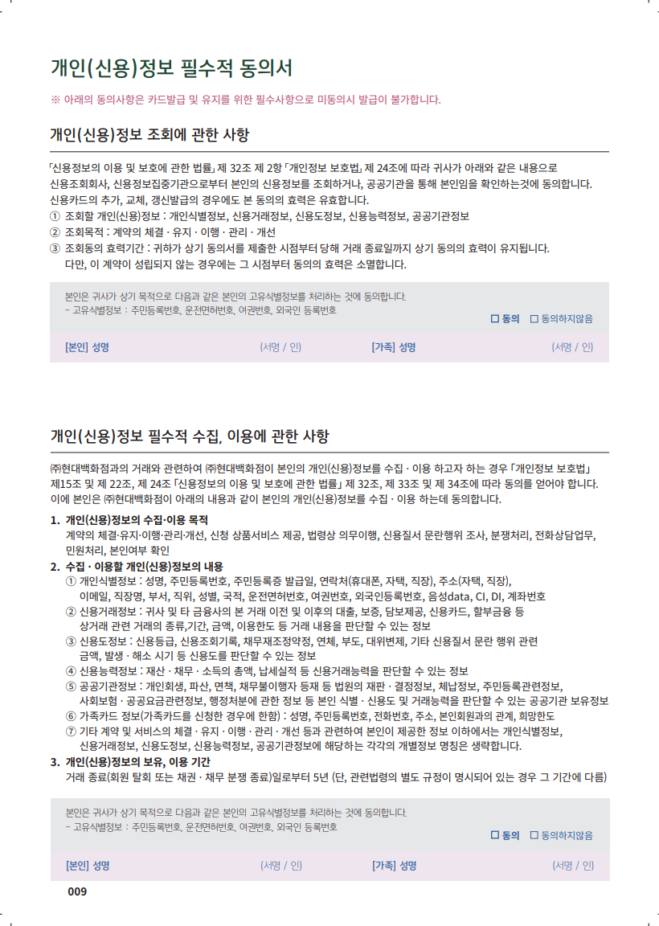
전자문서
CODS_EA_001
본인인증 > 약관동의 > 개인정보 입력 > 서류촬영 > 전자문서
Description
CODS_EA_001
포시에스 안드로이드 웹 전용 뷰어를 활성화 합니다. 전체 컴포넌트 활성화 readOnly 아님 현재 버전에서 컴포넌트 데이터 변경 시 컬러로 영역 표기됨
1 | 스위치 컴포넌트 펜 우선 활성화 : 펜은 이미지 생성시 표기되어 저장됨 형광펜 활성화 : 형광펜은 이미지 생성시 표기되지 않고 저장됨
2 | 화면 비율 맞춤 사이즈가 작거나 크거나 비율에 맞추더라도 재맞춤
3 | 페이지 번호 현재페이지/총페이지 화면에서 3/2 영역을 차지할 경우 현재페이지로 봄
4 | 미필수 입력 체크 후 전자문서 생성 진행
5
6
7
8
전자문서
전자문서
전자계약서 양식 출력
전자계약서 예시
1
2
3
4
5
펜
형광펜
정사이즈
1/3
모두 사인하기
등록하기
펜
형광펜
정사이즈
2/3
모두 사인하기
등록하기

Slide 47
모아사인하기
CODS_CS_031
전자문서 > 모아사인하기
Description
CODS_CS_031
클립 안드로이드용 전자문서 뷰어를 활성화 합니다. 기업일 경우 두개로 띄워야 함
1 | 모두 사인하기 버튼 tap 시 화면 활성화
2 | Tap 시 필수 입력 체크 미필수 입력 시 해당 컴포넌트로 이동
3 | 기업계약 선택 시 노출 영역
4
5
6
7
8
전자문서
모두 사인하기
5
본인 사인
서명
모두 사인하기
본인 사인
기업 사인
서명
서명
3
취소
등록
취소
등록
# 개인 + 기업계약 동시 진행 시
N. 해당 컴포넌트 이동
필수입력란
완료
Y. 다음 페이지 참조
펜
형광펜
정사이즈
1/3
1
2
모두 사인하기
등록하기
전자문서 생성 프로세스

Slide 48
서비스항목등록에 연결
소득증명서 정보
수금방법 정보
청구방법정보
담당자정보
서비스이행 정보
연간서비스계획정보
장비구획화 항목 정보
해당 항목을 입력 받을 수 있는 화면 구성
참조파일 : 세스코요구사항정의서_v0.5__20201204 의 스크린샷 쉬트
CES-020 , CES-022, CES-023, CES-026, CES-027, CES-028, CES-030

Slide 49
■ 전자문서 노출 출력 순서
TSA 적용 문서
전체 수급 문서 목록 정의 필요
각각 파일 저장
별첨 서류
(별도 페이지 노출안함)
신분증 촬영
이미지
첨부서류
첨부서류
첨부서류
파일관리번호 : 첨부문서 관리번호-접수일자-접수번호-고객번호
비고 * 전자문서 생성 시 클립 디렉토리에 관리되는 최신버전의 .클립파일 파일을 호출해 온다. * 문서번호는 ECM을 통하여 관리한다. * 만약 전자문서 작성 중 이탈 했을 시, 체크하거나 입력한 정보에 대해 저장하지 않는다. * 신분증 정보는 전자뷰어에서 펼침 상태에서는 보이지 않으나, ECM에서는 각각 분리해서 저장된다.

Slide 50
■ 전자문서 생성 프로세스
Tablet
(Client)
전자문서 WAS
서비스 | 클립/TSA모듈/ECM | DB
NAS
대외망
TSA
약관동의 및
고객서명
중간저장
JSON
전자문서 데이터
업로드
최종 PDF 생성요청
PDF 생성
PDF
TSA 요청
“드림시큐리티“ 처리
TSA 해시값 발행
TSA 요청
“드림시큐리티“ 처리
TAS 해시값 제공
TAS 수급 후
최종 PDF 생성
최종
PDF
부본 생성 후
ECM 저장
부본
PDF
부본
PDF
전송완료
전자문서 성공
※ TSA 정상 매핑을 확인하는 부분은 드림시큐리티에서 진행

Slide 51
신청완료
CODS_CS_033
본인인증 > 약관동의 > 개인정보 입력 > 서류촬영 > 전자문서 > 신청완료
Description
CODS_CS_033
최종 완료되었을 시 나타나는 화면입니다. 현재 화면 접근 시 고객 로그인 세션 삭제 현재 화면 접근시 고객에게 “핵심설명서” LMS 발송
1 | 메인 계약 신청 페이지 이동 단, 접속자(지점, 직원) 에 따라 화면 위치 변경 지점 : CODS_CM_001 직원 : CODS_CS_002
2
3
4
5
6
7
8
신청완료
축하
세스코 0000 계약
정상적으로 계약 신청이 완료 되었습니다.
1
홈으로
※ 정상 케이스

